Slide 1






Khởi động

Slide 2
Em có thích đọc sách không? Nói tên một cuốn sách mà em thích?

Slide 3
Nói và nghe
Trao đổi về việc xây dựng tủ sách của lớp em

Slide 4
LUYỆN TẬP
THẢO LUAN NHÓM

Slide 5

Cùng các bạn trao đổi về việc xây dựng tủ sách của lớp em dựa vào gợi ý:
Gợi ý:
Vì sao lớp em cần có tủ sách?
Cần làm gì để đóng góp sách?
Nên sắp xếp sách như thế nào?
Sử dụng sách ra sao?

Slide 6

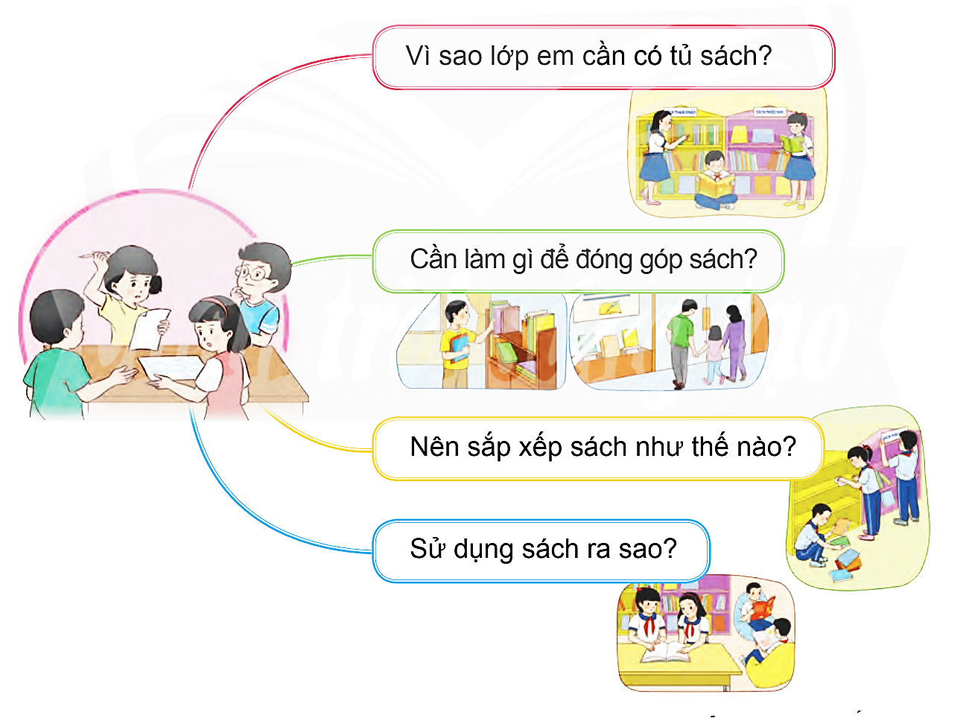
THẢO LUẬN NHÓM 4

Slide 7
CHIA SẺ

Slide 8


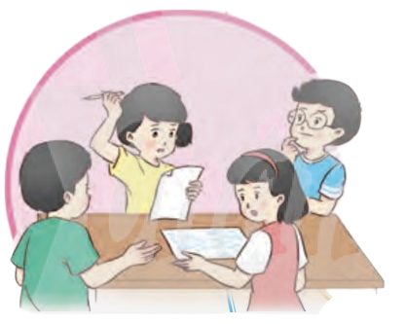





Slide 9

Vì sao lớp em cần có tủ sách?
Vì: Hoạt động đọc sách của học sinh trong các giờ ra chơi được duy trì thường xuyên, hiệu quả. Sách, báo, truyện được chúng em truyền tay nhau đọc. Đây là hoạt động mà chúng em rất say mê và yêu thích.
Tớ sẽ nói cho các bạn nghe nhé!

Slide 10

Cần làm gì để đóng góp sách?
Những việc cần làm để đóng góp sách: kêu gọi, quyên góp sách, mỗi bạn sẽ quyên góp tùy theo số lượng và điều kiện gia đình, xin kinh phí từ nhà trường, từ phụ huynh,...

Slide 11
Nên sắp xếp sách như thế nào?
Tầng 1: Để sách giáo khoa, sách bài tập
Tầng 2: Để truyện, thơ,...
Tầng 3: Để sách báo, tạp chí

Slide 12

Sử dụng sách ra sao?
Đọc trong giờ ra chơi, được mượn về nhà đọc

Slide 13

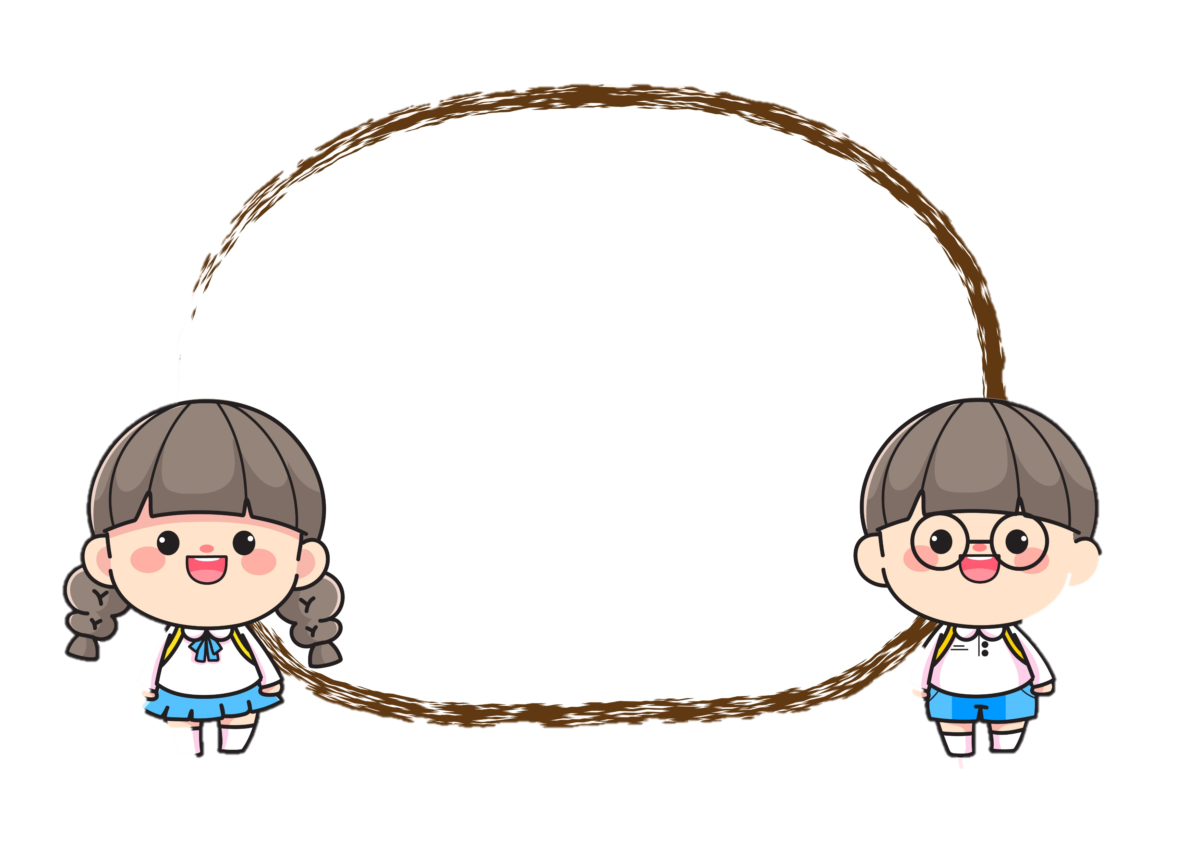
2. Ghi chép lại một số việc cần làm để đóng góp sách, cách sắp xếp, sử dụng sách trong khi cùng các bạn trao đổi.

Slide 14
- Đóng góp sách: Trao đổi, vận động các bạn trong lớp đóng góp các loại sách báo mà các bạn đã đọc ở nhà, lên thư viện trường mượn thêm sách, báo, huy động các bạn đóng quỹ kế hoạch nhỏ (từ tái chế giấy),...
- Cách sắp xếp: phân loại sách theo nhóm
Truyện cổ tích, thần thoại, truyền thuyết
Sách khoa học
Sách kỹ năng sống
Sách tham khảo, mở rộng
Báo, tạp chí
Sau đó xếp chúng lên các tầng của giá sách theo thứ tự.
- Cách sử dụng sách: sử dụng sách trong mỗi giờ ra chơi, sinh hoạt 15 phút đầu giờ và tiết Đọc

Slide 15
Vận dụng

Slide 16
Em chia sẻ cách em sử dụng sách?

Slide 17

DẶN DÒ
Xem lại bài học.
Chuẩn bị bài tiếp theo.

Slide 18


